Slide 1
Portale Assistenza Sistemi Applicativi
Manuale Utente
Versione 1.3 – Dicembre 2025

Slide 2








GLOSSARIO
Applicazione: il software, il sito web, su cui si necessita supporto e/o per il quale si decide di aprire una segnalazione.
Utente: utilizzatore dell’applicazione che necessita di supporto tecnico informatico.
Responsabile Applicativo (RA): il tecnico della Direzione dei Sistemi Informativi responsabile dell’applicazione, primo assegnatario dei ticket sull’applicazione.
Fornitore: il fornitore dell’applicazione, un dipendente della ditta che ha sviluppato il software e/o che ne fornisce supporto e manutenzione.
Help Desk Livello 0: tecnici delegati a gestire i ticket non correttamente assegnati/arrivati via mail, o dirimere i dubbi. Il loro intervento è più limitato rispetto al vecchio Jira
Help Desk Livello 1: coincide in generale con il Responsabile Applicativo, e si tratta di tecnici con conoscenza sul dominio tecnico e funzionale dell'applicazione.
Help Desk Livello 2: persona esterna al settore che interviene quando il ticket non è risolvibile a livello 1. Di solito coincide col fornitore.

Slide 3
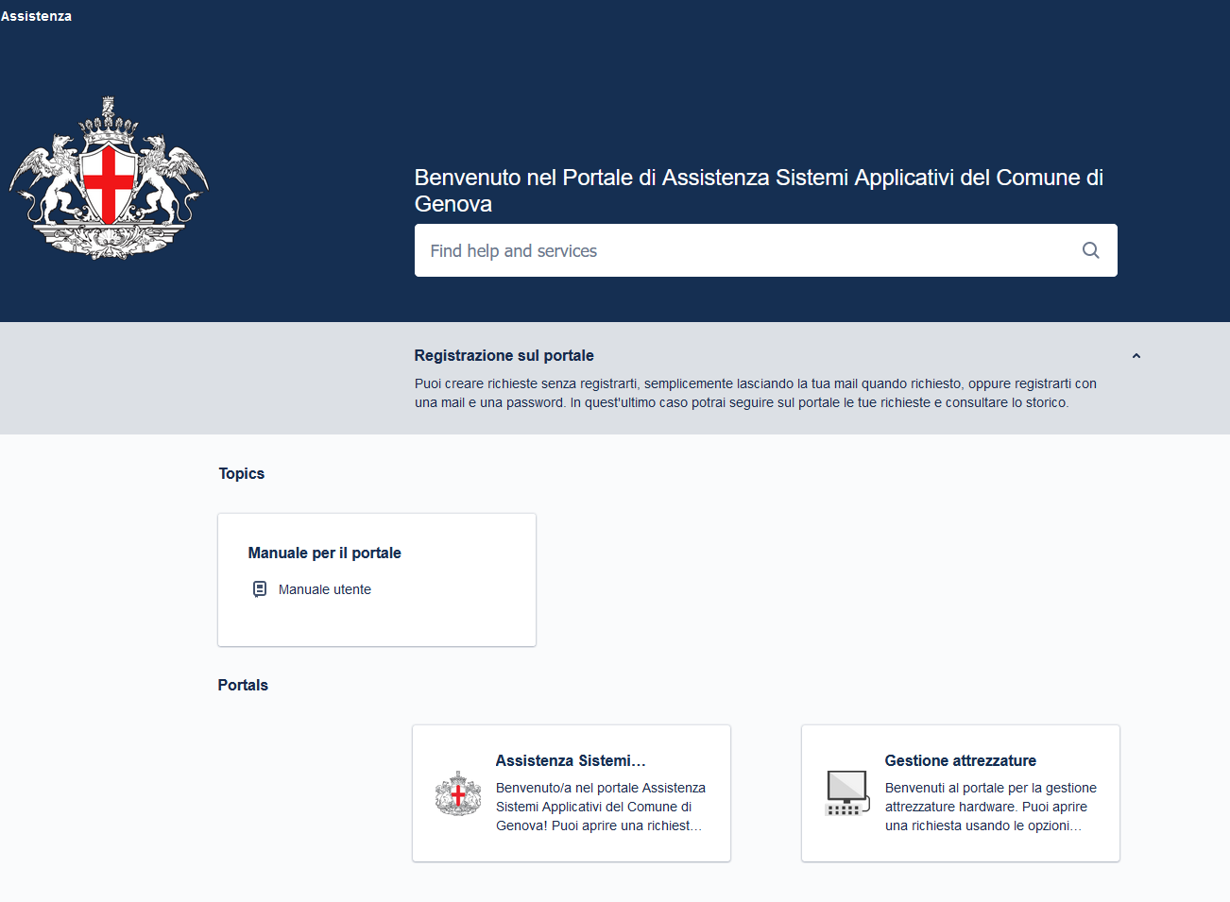
STRUTTURA DEL PORTALE
Il portale è composto da due sezioni:
Una relativa all'assistenza per i Sistemi Applicativi
Una relativa alle richieste di forniture di attrezzature informatiche
È possibile accedere a entrambe collegandosi all'indirizzo
https://comunegenova.atlassian.net/servicedesk/customer/portals
…e poi scegliendo la sezione di interesse
Nota: nella pagine seguenti sono fornite le istruzioni specifiche per le due sezioni, compreso il link per l'accesso diretto senza passare dal portale

Slide 4
CREAZIONE TICKET DI ASSISTENZA SISTEMI APPLICATIVI
Come l’utente apre una segnalazione relativa a una applicazione

Slide 5
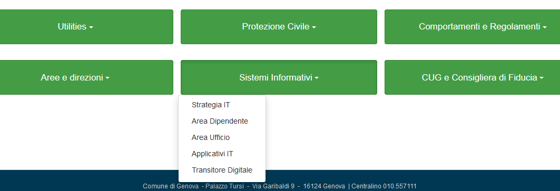
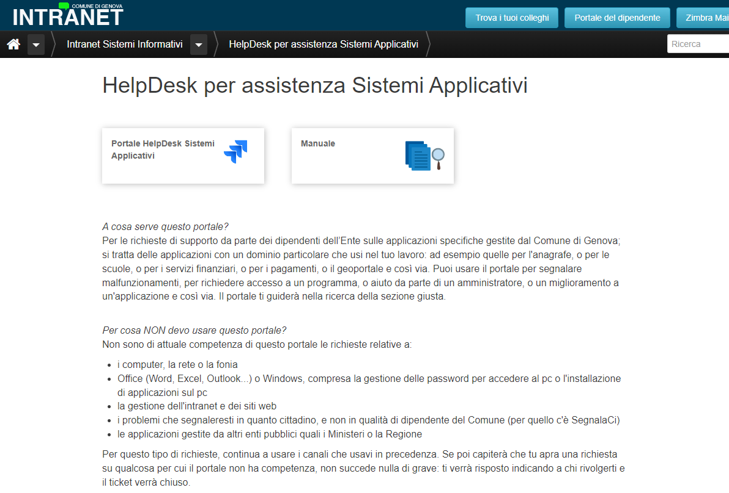
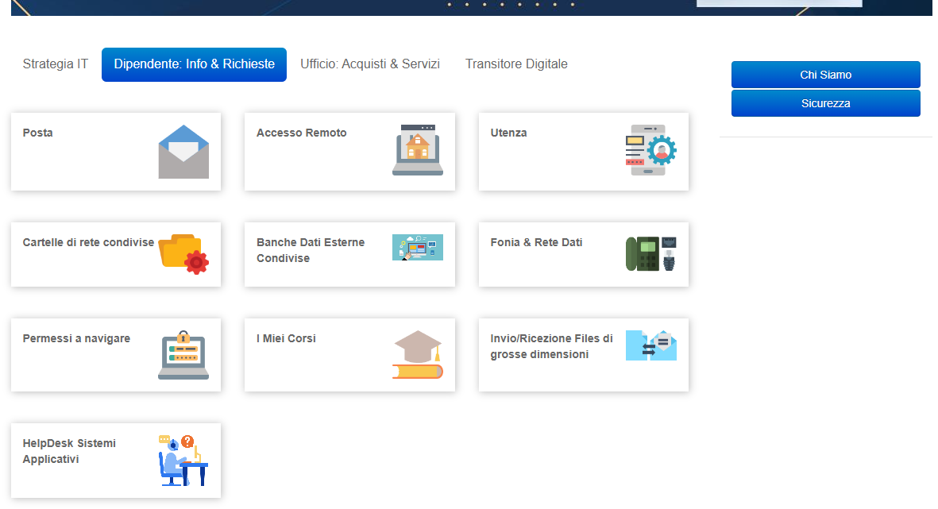
COME APRIRE UNA SEGNALAZIONE
Per aprire una richiesta di supporto, collegarsi al portale di Help Desk al seguente indirizzo: https://comunegenova.atlassian.net/servicedesk/customer/portal/3
Si può accedere al portale di Help Desk direttamente dalla Intranet seguendo questo percorso: Home → Sistemi Informativi → Area dipendente → Assistenza Sistemi Applicativi

Slide 6
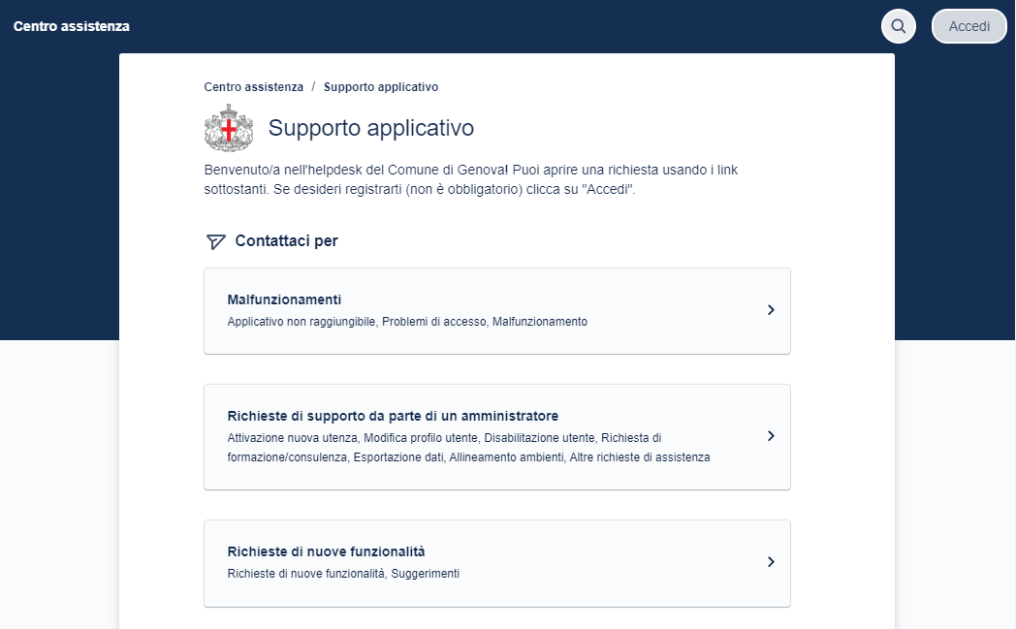
REGISTRAZIONE PROPRIO UTENTE SU PORTALE ASSISTENZA
La registrazione sul portale di Help Desk è un passaggio OBBLIGATORIO.
Nota: alcuni moduli permettono la compilazione e l’invio senza registrazione, ma la maggior parte la richiedono.

Slide 7
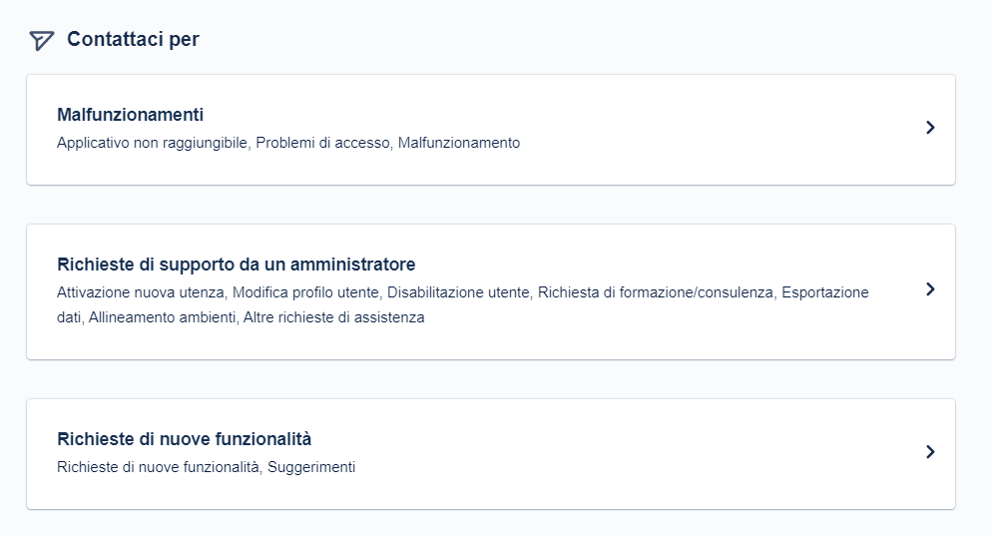
COME APRIRE UNA SEGNALAZIONE
Nel portale è possibile chiedere supporto in base a diverse tipologie di richieste più o meno specifiche.
L’applicativo presenta malfunzionamenti di qualsiasi tipo (sito non raggiungibile, funzionalità che si comportano in maniera anomala…)
Si vuole richiedere il supporto di un amministratore dell'applicazione per azioni specifiche, come la gestione delle utenze, la copia dei dati…
Sono necessarie evolutive all’applicativo, ad esempio, nuove funzionalità o estensioni di quanto l’applicativo svolge

Slide 8
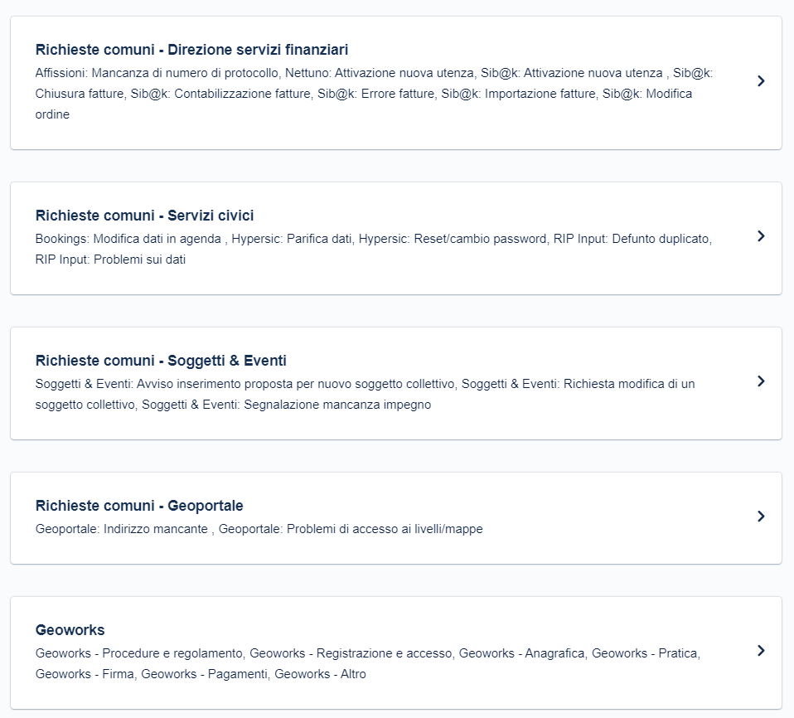
COME APRIRE UNA SEGNALAZIONE
Nel portale si trovano anche alcune tipologie di richieste specifiche su alcuni ambiti, che guidano in maniera ancora più dettagliata l’utente.

Slide 9
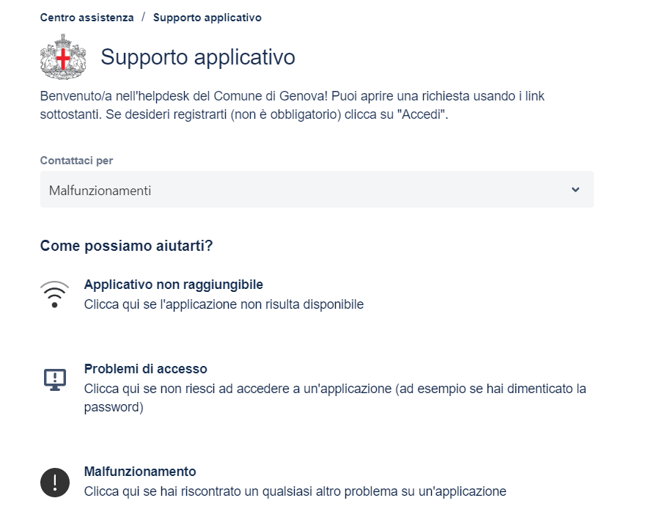
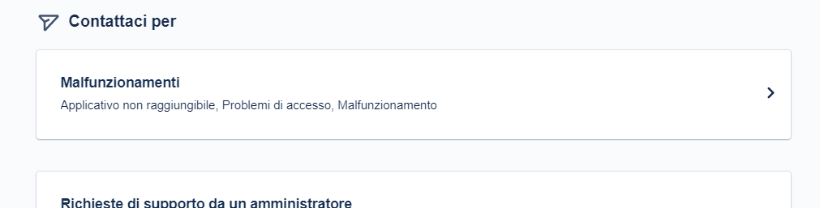
COME APRIRE UNA SEGNALAZIONE
ESEMPIO: apertura di una segnalazione di un malfunzionamento su un applicativo
1
Selezionare questa voce per segnalare una anomalia nell’applicazione che si sta utilizzando
2

Slide 10
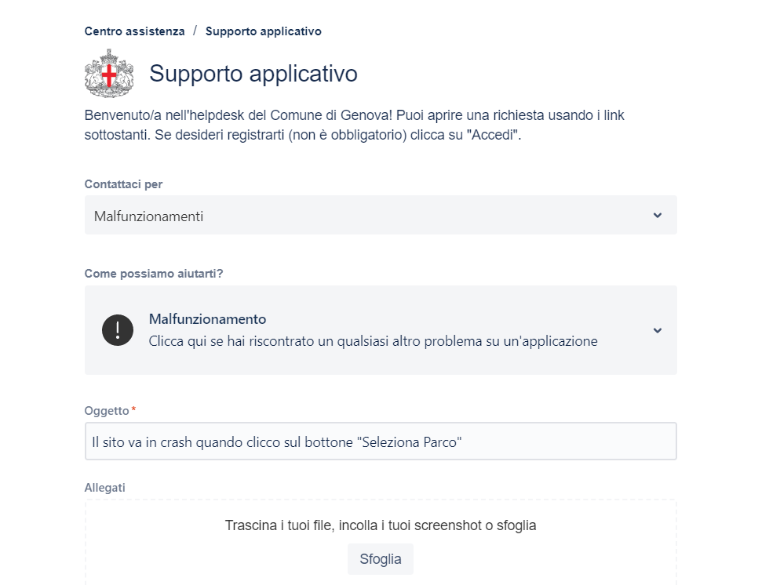
COME APRIRE UNA SEGNALAZIONE
Procedere compilando i campi della pagina seguente, attenzione, alcuni campi sono obbligatori
Titolo che si vuole dare alla segnalazione
È possibile allegare immagini/file alla segnalazione

Slide 11
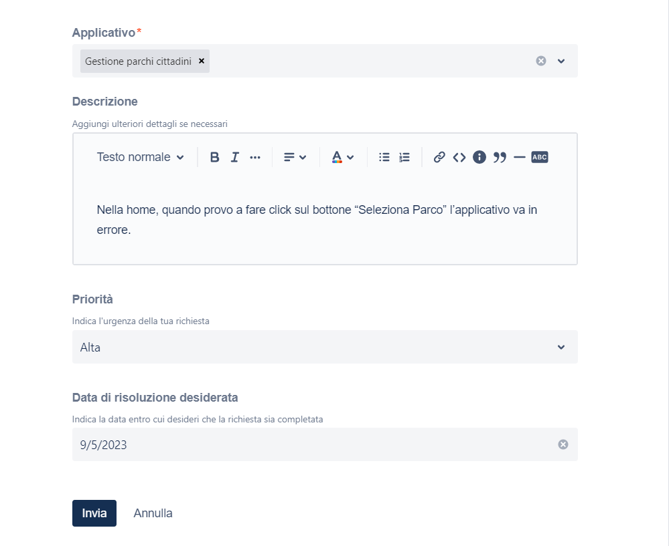
COME APRIRE UNA SEGNALAZIONE
Selezionare dal menu a tendina l’applicativo software per cui si sta aprendo la segnalazione. Se non presente nell’elenco selezionare la voce «Altro» e indicare il nome nella descrizione sottostante
Descrivere qui nel dettaglio la richiesta
Indicare l’urgenza con cui si necessita un intervento*
È possibile indicare anche una data di deadline, entro cui la segnalazione deve essere risolta*
(*) Dati non vincolanti, ma indicativi relativamente all’urgenza della lavorazione

Slide 12
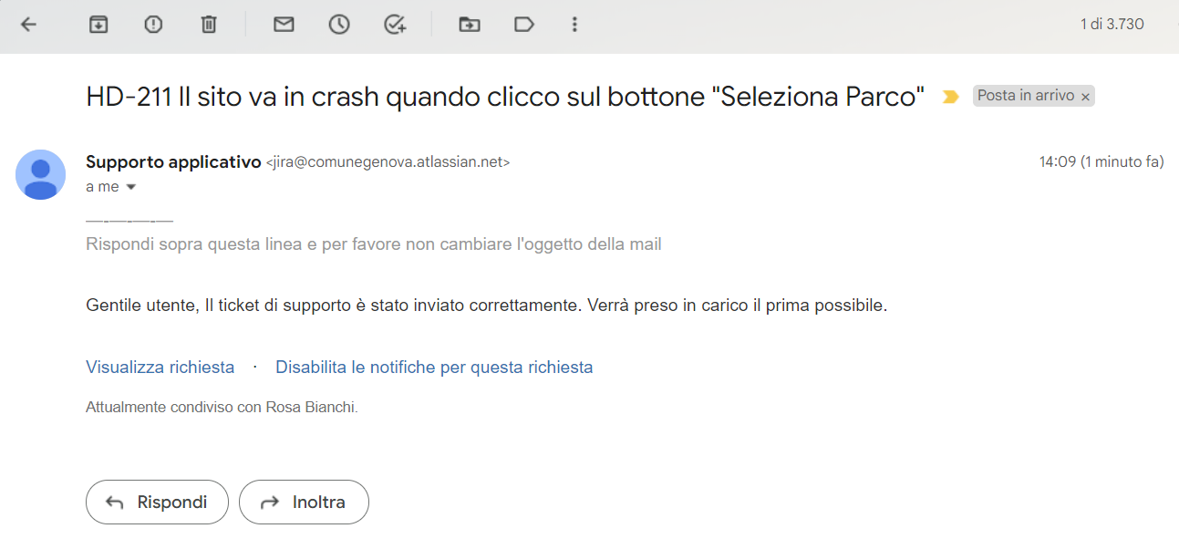
MAIL DI RIEPILOGO SEGNALAZIONE
ESEMPIO di mail di riepilogo che si riceve dopo l’inserimento di una segnalazione
Cliccando sul link si accede al portale per visualizzare la richiesta

Slide 13
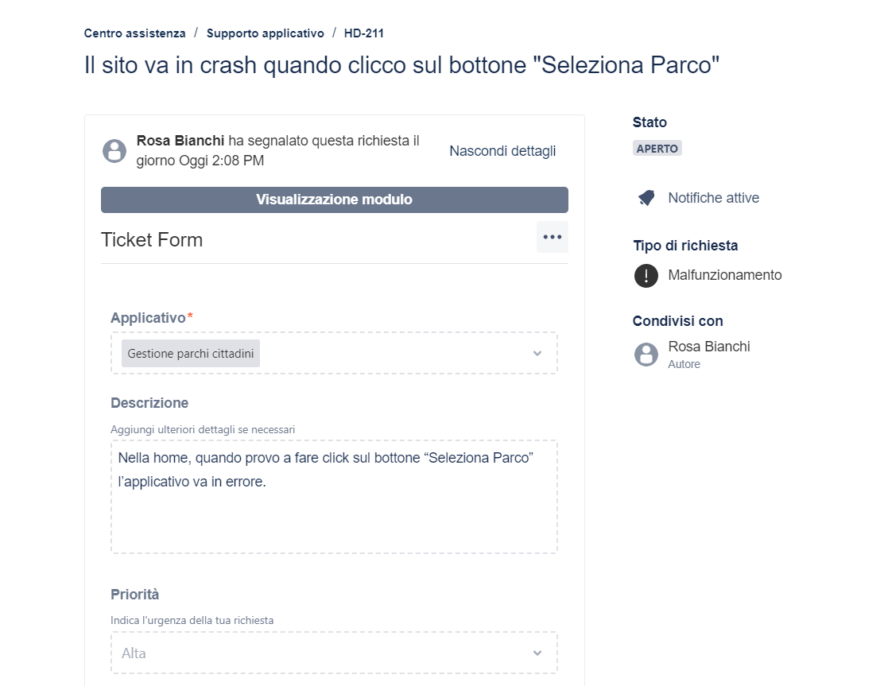
RIEPILOGO SEGNALAZIONE CREATA

Slide 14
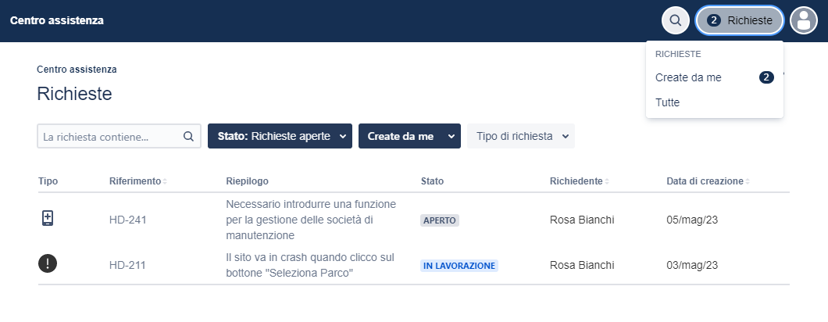
COME SEGUIRE LO STATO DELLA SEGNALAZIONE
Per seguire lo stato delle segnalazioni aperte, fare click su «Richieste» e selezionare «Create da me».
Si visualizza l’elenco delle segnalazioni ognuna delle quali può essere aperta per verificare/integrare i dettagli

Slide 15
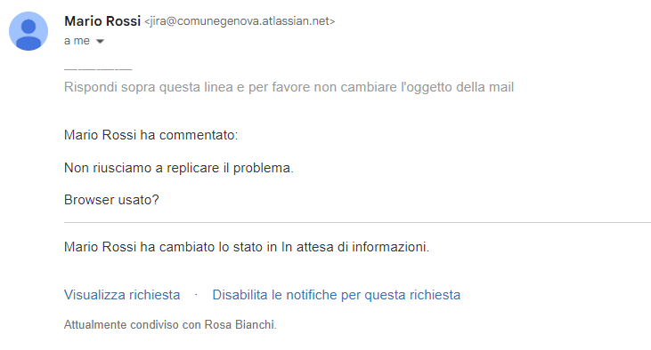
POSSIBILI RICHIESTE DI INTEGRAZIONI
All’utente potrebbe arrivare una notifica via mail da parte dell’operatore che sta lavorando alla segnalazione per cui, ad esempio, sono necessarie ulteriori informazioni

Slide 16
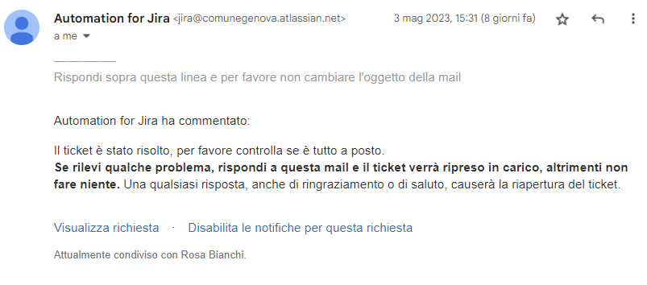
RISOLUZIONE DELLA SEGNALAZIONE
Quando la segnalazione è stata risolta, l'utente riceve una comunicazione relativa via mail. Può a questo punto effettuare le sue verifiche.
Se è tutto a posto, come indicato nella mail, non deve fare niente, e dopo 10 giorni la segnalazione verrà chiusa.
Se non è soddisfatto, può rispondere alla mail e la segnalazione verrà riaperta.

Slide 17
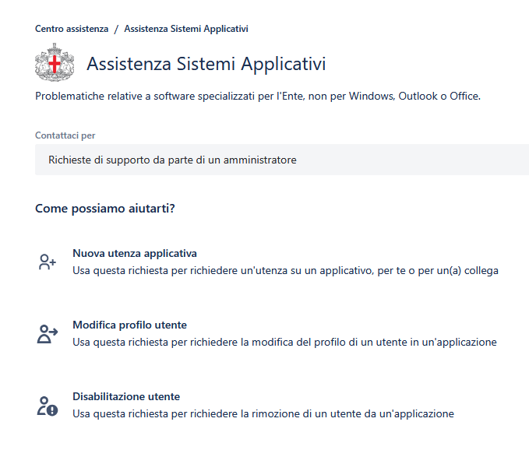
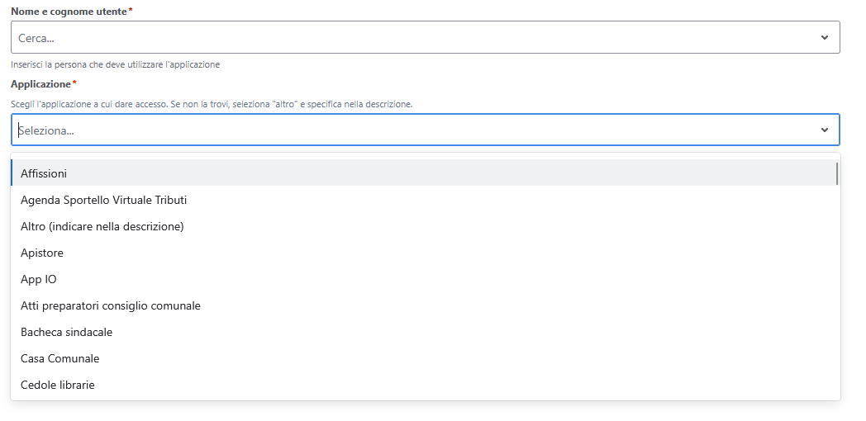
RICHIESTE DI ACCESSO ALLE APPLICAZIONI
Un modulo che funziona in modo leggermente diverso è quello per richiedere l’accesso ad un’applicazione, ovvero il modulo «Nuova utenza applicativa» nella sezione «Assistenza sistemi applicativi».

Slide 18
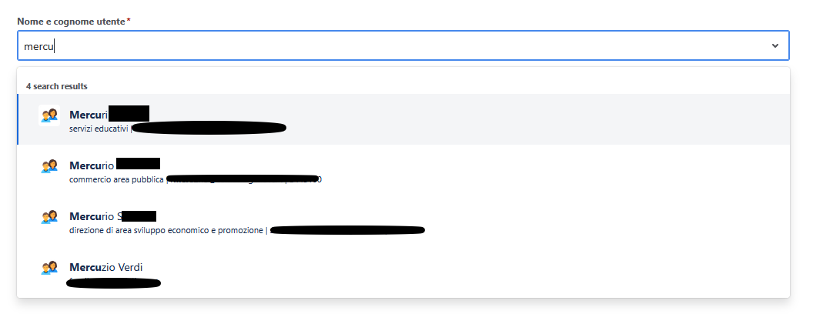
RICHIESTE DI ACCESSO – COMPILARE L’UTENTE
Il campo «Nome e cognome utente» contiene la lista di tutti i dipendenti dell’ente. Deve essere compilato indicando l’utente per cui si richiede accesso, che può essere il richiedente o un collega per cui sta compilando il modulo (magari perché è un neo assunto).
Per compilarlo, digitare una parte del nome o del cognome, e comparirà una lista coi dipendenti che corrispondono: ad esempio, per cercare Mercuzio Verdi qua è stato inputato «mercu» (le maiuscole non contano). Continuare a digitare finché non compare il nome e selezionarlo.

Slide 19
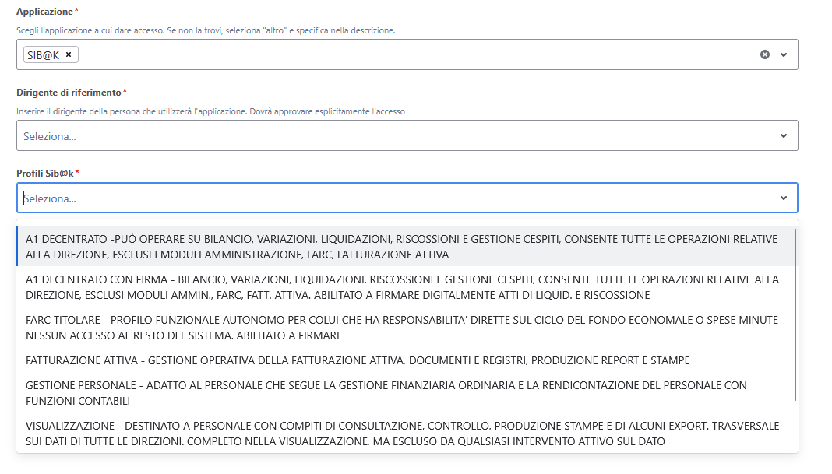
RICHIESTE DI ACCESSO - CAMPI
Dopo aver scelto l’applicazione, verranno mostrati i campi necessari per inquadrare correttamente l’utenza. Per questo motivo, diverse applicazioni potranno richiedere informazioni diverse.
In questo caso, dopo aver scelto l’applicazione Sib@k, è obbligatorio scegliere i profili specifici dell’applicazione.

Slide 20
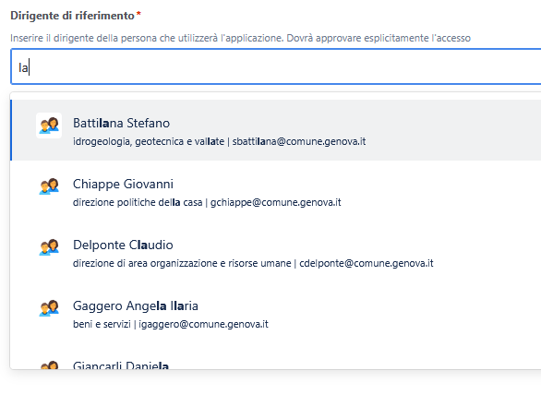
RICHIESTE DI ACCESSO - DIRIGENTE
In alcuni casi sarà richiesto il nominativo del(la) dirigente di riferimento dell’utente che deve avere accesso.
Quest’ultimo/a riceverà una comunicazione e dovrà approvare esplicitamente l’accesso all’applicazione.
È responsabilità dell’utente inserire il/la dirigente corretto. Si suggerisce anche di preallertarlo/a prima di richiedere l’accesso, in modo da accelerare la procedura.
Una volta inserito il modulo, il funzionamento per chi lo ha inviato è identico agli altri moduli.

